Slide 2
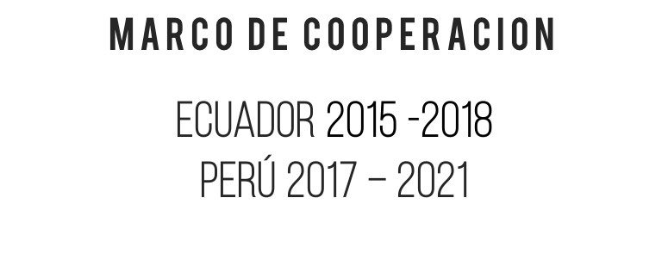
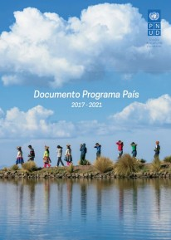

Slide 4
Crecimiento y desarrollo inclusivos y sostenibles
Protección social y
servicios básicos de calidad
Instituciones y Transparencia
Ciudadanía y paz

Slide 5
Crecimiento y desarrollo inclusivos y sostenibles
Desarrollo económico local y producción sostenible
Articular sistemas de producción y mercados para producción sostenible.
Asesorar la planificación del territorio, con base en las potencialidades y capacidades de uso, y bajo un enfoque de gestión de riesgos
Impulsar mecanismos financieros innovadores para modelos sostenibles de producción.
Facilitar de manera neutral plataformas multisectorial para contribuir a la agenda nacional para el desarrollo sostenible.

Slide 6
Crecimiento y desarrollo inclusivos y sostenibles
Gestión sostenible de los ecosistemas
Impulsar la gobernanza participativa de los paisajes, con especial atención al involucramiento de los pescadores y sus comunidades.
Aumentar las áreas marinas con sistemas de manejo sostenible.
Incrementar el valor de los ecosistemas marinos haciéndolos más competitivos frente a las actividades que causan su degradación.
Mejorar el control de las actividades ilegales.
Fortalecer la gestión de las Áreas Naturales Protegidas.

Slide 7
Crecimiento y desarrollo inclusivos y sostenibles
Gestión adaptativa en un contexto de cambio climático
Implementación de medidas de adaptación basada en ecosistemas asegurar el suministro de los servicios ecosistémicos a largo plazo para las comunidades en situaciones de alta vulnerabilidad.
Aplicación de alianzas público - privadas con las empresas, gobiernos locales y comunidades alto andinas.
Gestión de conocimiento, mediante sistemas de monitoreo, para informar la toma de decisiones de actores públicos y privados

Slide 8
Aspectos claves del GEF
Beneficios Globales además de Nacionales: creado para financiar los costos incrementales de acciones nacionales ya en marcha, que atiendan problemas nacionales con beneficios globales.
Reducción de presiones: busca un enfoque en donde se enfrenten las amenazas que causan problemas ambientales con repercusión global.
Opera en ciclos de 4 años, cada uno con objetivos estratégicos e indicadores definidos.
Áreas Focales: Biodiversidad, Químicos y Desechos, Cambio Climático, Manejo de Bosques, Aguas Internacionales y Degradación de Tierras.

Slide 9
Área Focal de Aguas Internacionales
Principios Fundamentales
Agua dulce y salada no conocen fronteras
60% de la tierra se encuentra en cuencas transfronterizas
Los sistemas hídricos transfronterizos son ecosistemas clave
Sistemas sobreexplotados contaminados y con limitaciones de gestión.
Las necesidades de agua dulce han aumentado.
Existe mayor competencia entre sectores por el uso y acceso al recurso, así como entre países que comparten estos sistemas.
Acciones Necesarias
Buscar cooperación e intervención colectiva de los Estados
Negociación de Marcos Jurídicos e Institucionales
Hacer frente a presiones a las que se ven sometidos los RRHH
Incluir, la variabilidad y el cambio climático

Slide 10
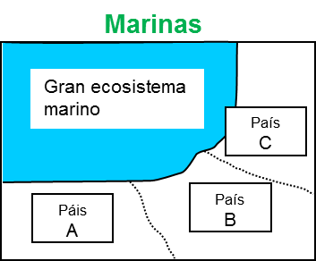
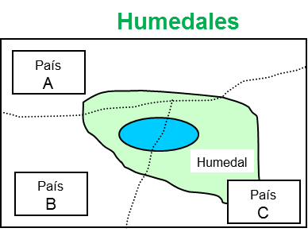
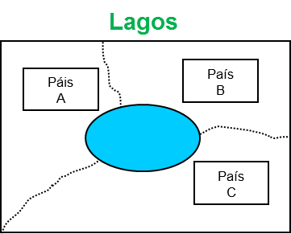
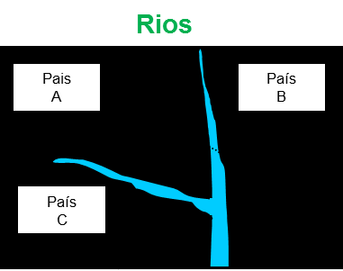
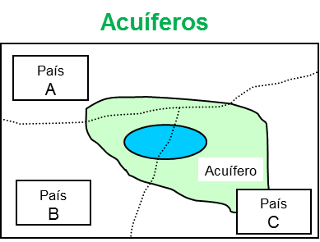
Área Focal de Aguas Internacionales
Descripción de Aguas Internacionales

Slide 11
Ciclo de Proyecto PNUD-GEF M&E
TE
TTs
Idea de Proyecto
Envío del PIF
Envío del ProDoc
Taller de Arranque
Medio término del proyecto
Cierre de Proyecto
Aprobación por el Consejo del GEF
Aprobación del GEF CEO
Aprobación del PNUD
y de los Asociados en Perú y Ecuador
Pre-SESP
Extensiones “sin-costo”, sí tienen precio:
TU TIEMPO
MTR
TTs
Monitoreo Continuo
SESP
TTs
Análisis de Género
PIRs
Informe de Taller de Arranque

Slide 12
Roles y responsabilidades, ciclo de proyecto GEF, hitos y requisitos

Slide 13
Roles y responsabilidades, ciclo de proyecto GEF, hitos y requisitos
Qué es el Monitoreo de Proyectos?
La medición contínua de los resultados del proyecto
Se hace la pregunta principal: El Proyecto está haciendo la diferencia?
Indica el progreso del proyecto hacia los Objetivos y Resultados Esperados
Requiere al equipo de proyecto recopilar información sobre resultados del proyecto y analizar y validar estos resultados
Sirve como la base para reportar los resultados del proyecto, e implica…
Medir los valores de los indicadores al inicio del Proyecto (Línea de Base)
Medir el progreso de acuerdo al Marco Lógico/Marco de Resultados (LogFrame)
Realizar visitas de campo regularmente
Recopilar el avance con respecto a los indicadores en los sitios del proyecto
Realizar revision del progreso del proyeto y presentaciones al Comité Directivo del Proyecto.
Facilitar, analizar y dar seguimiento a las actividades de MyE (Revisión de Medio Término y Evaluación Final)

Slide 14
Manejo Adaptativo y Riesgos
Ajustes al Marco de Resultados
Cambios permitidos
Remover/añadir/ revisar indicadores de resultados
Indicadores y metas de productos
Enmiendas de errores de línea de base
Cambios no permitidos*
Objetivos y Resultados
Indicadores a nivel de objetivo
Cambios mayores a cualquiera de las metas
*Cambios que podrían tener lugar con la aprobación del donante (GEF). Desaconsejado por proceso y tiempo requerido.

Slide 15
Manejo Adaptativo y Riesgos
Ajustes al Marco de Resultados
RTA, CO, Equipo de Proyecto o consultor a cargo de la MTR proponen cambios específicos
Negociación entre todas las partes (RTA, CO, Equipo de Proyecto)
Acuerdo sobre los cambios propuestos
Envío de los cambios propuestos al RTA y Comité Directivo del Proyecto (CDP)
Aprobación oficial emitida por el RTA y el CDP
Cambios reportados en el próximo Informe de Implementación del Proyecto (PIR)

Slide 16
Manejo Adaptativo y Riesgos
Manejo de riesgos, ¿por qué es necesario?
Proyectos complejos que enfrentan riesgos y desafíos
Fortalecer el manejo del proyecto y portafolio (eficacia y eficiencia)

Slide 17
Manejo Adaptativo y Riesgos
Categorías de Riesgos
AMBIENTALES
Desastres naturales
Variaciones extremas ocasionales
FINANCIEROS
Externos: tasas de interés, tipo de cambio, etc.
Internos: dificultades en el co-financiamiento
OPERACIONALES
Diseño complejo
Negligencia/incompetencia
Limitado M&E; baja tasa de ejecución de los recursos
ORGANIZACIONALES
Institucional / arreglos de implementación
Institucional / Capacidad de ejecución
POLITICOS
Compromiso gubernamental; voluntad política
Inestabilidad política; cambios de gobierno
REGULATORIOS
Regulaciones y políticas nuevas e inesperadas
Políticas/legislación que no se aprueban
ESTRATEGICOS
Alianzas que no se concretan
Inconsistencias entre alcance/aspiraciones del proyecto y capacidades.

Slide 18
Manejo Adaptativo y Riesgos
Tips
Ser realista
El Proyecto no “necesita” muchos riesgos
Solo los riesgos criticos deben ser reportados en el PIR
Todo el Proyecto está en “riesgo” si tiene más de 3 riesgos críticos
El ATLAS Risk Log Report debe ser actualizado al menos una vez al año
Plan de Acción/respuesta gerencial para cada riesgo

Slide 19
GRACIAS

